Slide 1
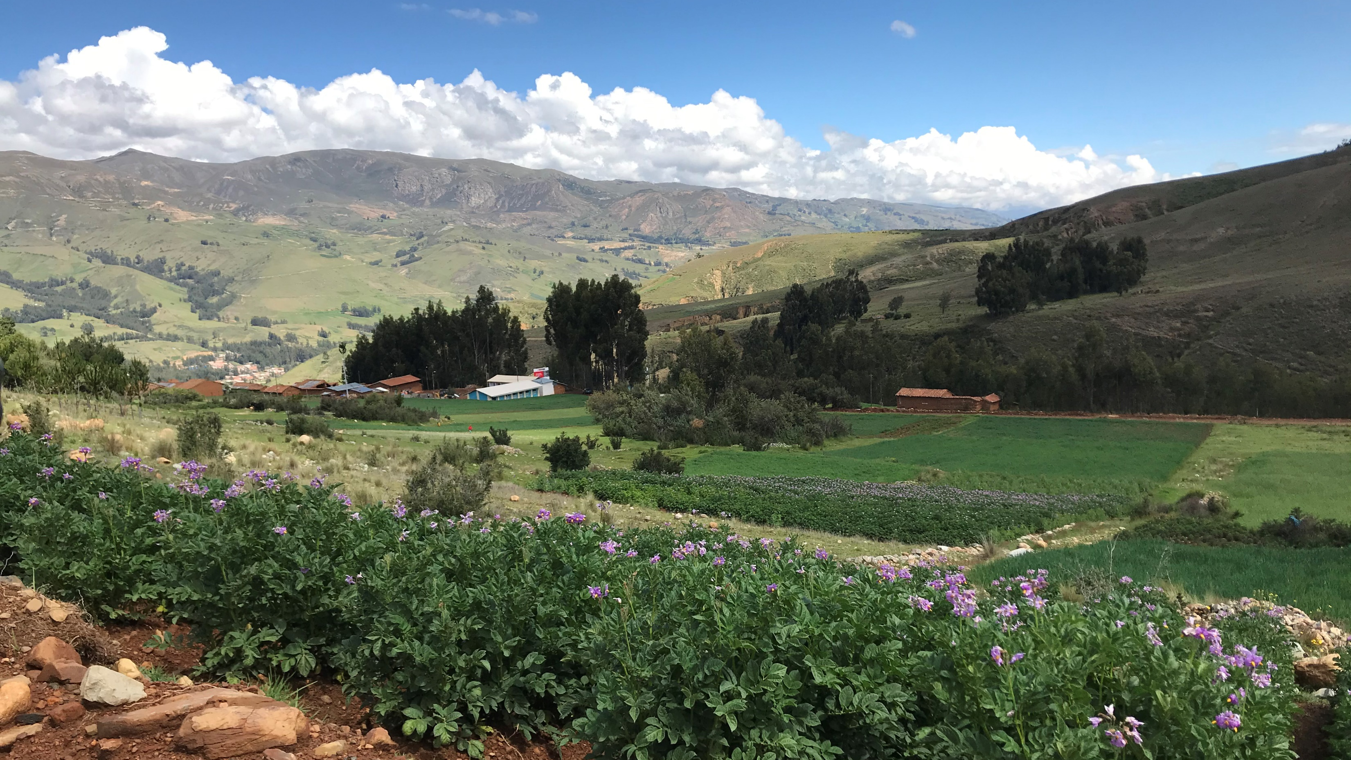

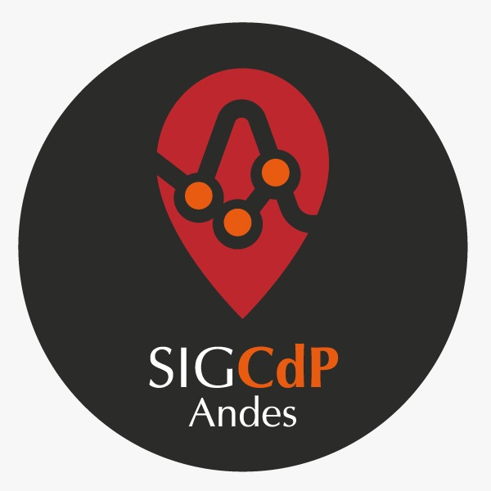








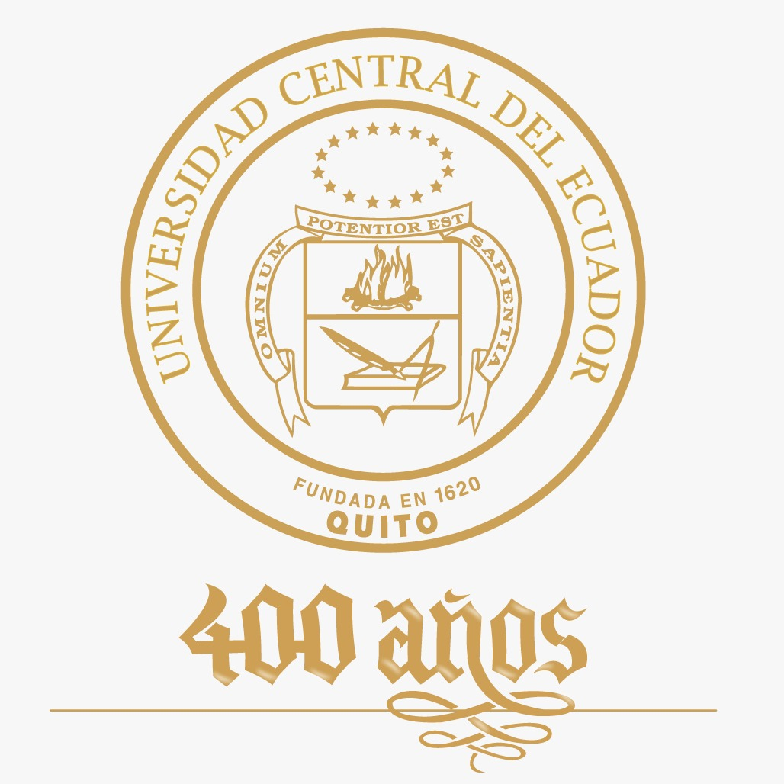



Grupo Suelos y Paisajes Andinos – CCRP Andes
Grupo Suelos y Paisajes
CCRP Andes
CdP17 - 2021

Slide 2
Grupo Suelos y Paisajes Andinos – CCRP Andes - Hitos
Enfoque ecosistemico
Enfoque socio-ecológico
Enfoque Holístico
2011-2013
Paisajes sostenibles
(CdP7, 2011)
Sistemas agroecológicos sostenibles (CdP8, 2012)
- La implementación de la intensificación agroecológica se realizo revisión de literatura en torno a la importancia de la agroecología, plagas, suelos, eficiencia en el uso del agua, fitomejoramiento e innovación social.
2014-2017
Taller de Suelos y Paisajes 2017
AT Descansos y Forrajes Yanapai/CSU
- Reflexión sobre experiencia práctica de proyectos
- Construcción colectiva de las enfoques conceptuales. Bases del Marco conceptual del Grupo Suelos y Paisaje.
- Definición de alcances
- Espacio virtual en web CCRP
https://andescdp.org/suelos_paisajes/bienvenida
- Plataforma de suelos
- Caja de herramientas: kit de suelos, mapeo de actores, balance de nutrientes, RHomis, radiografía agroecológica.
- Tesis doctorales
2018 - 2020
Grupo Suelos y Paisajes Andinos
(CdP-18 AQP, CdP19-Puempo, CdP20 virtual)
- Enfoque territorial, Manejo Holístico, Agricultura/Ganadería Regenerativa, Paisajes Resilientes.
2003 - 2010
- Factores sociales: migración, instituciones sociales de manejo y gobernanza, políticas nacionales, incidencia a nivel subnacional y nacional.
- Herramientas: imágenes multiespectrales (NDVI), mapeos sociales.
- Interrelaciones claves que se exploran en el grupo suelos y paisajes con diferentes áreas focales
Conformación GSyP en el marco de CCRP
- Gestión de suelos y paisajes en comunidades Andinas
- Proyectos con enfoque de paisaje.
- Organización espacial, tanto de las parcelas como su paisaje circundante
- Enfoca en funciones y servicios ecosistémicos.
Link a publicaciones: https://www.dropbox.com/s/9p1bz00khkwsdjx/MATRIZ%20INFORMACI%C3%93N%20GSyPA.docx?dl=0

